Slide 1
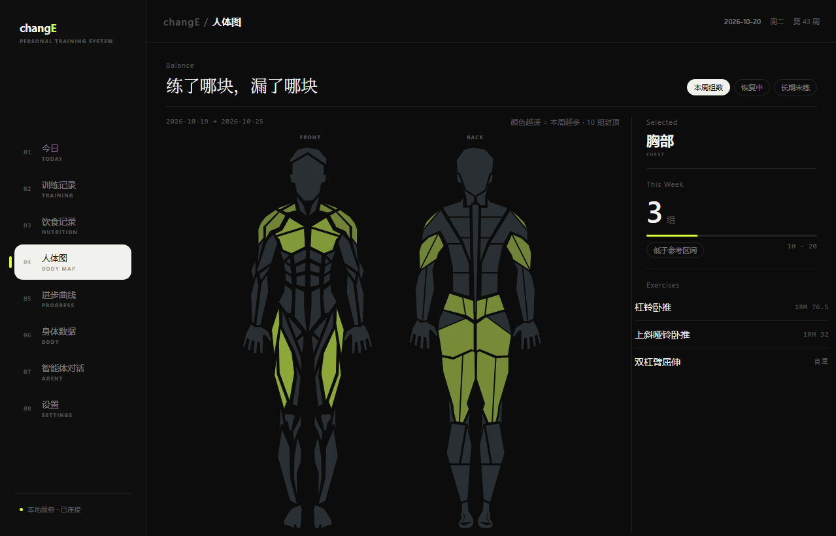
CHANGE · 界面原型
changE
一个只属于你的训练记录本
本地优先 · 断网也能完整使用
876 个动作 · 871 条中文分步做法
17 块肌群 · 按本周训练量着色
风格参考 LZheng0411/Lzheng-fitness 的 workbench-template。
七张界面是 HTML 一比一渲染的，不是手绘示意图。
人体图 · 真实 SVG · 89 个区域 · 按本周组数着色
v0.1 · 2026-10-20

Slide 2
设计语言
为什么现在显得「素」
不是缺颜色，是缺层级与节奏：现在只有「底色 + 一条描边」，字重全是粗的，也没有编号与眉标。
① 近单色 + 一个柠檬绿：层级靠发丝线和留白，不靠颜色
01
编号导航 + 小字母英文
--bg
页面底
01 今日 / TODAY。数字用等宽、英文 8px 字距 .15em，中文照常。选中项是反色浅底，不是加粗。
#0B0C0B
--panel
侧栏
#0E0F0E
--card
卡片
#131413
02
字重 500，不是 700
--raise
卡内块
#1A1B19
标题 650、数字 500。粗体让界面显得吵；轻一点、大一点、间距开一点，才有编辑感。
--line
1px 发丝线
#232625
--ink
正文
#F2F2EF
--muted
次要文字
03
一个色只做一件事
#7E827E
--faint
柠檬绿只表示「这是你的数」和「这里被选中」。其余一律用墨色与灰阶分级。
#4B4F4B
标注
--accent
唯一强调色
#D7FF3F
--pill
导航选中（反色）
#F1F1EE
2 / 10

Slide 3
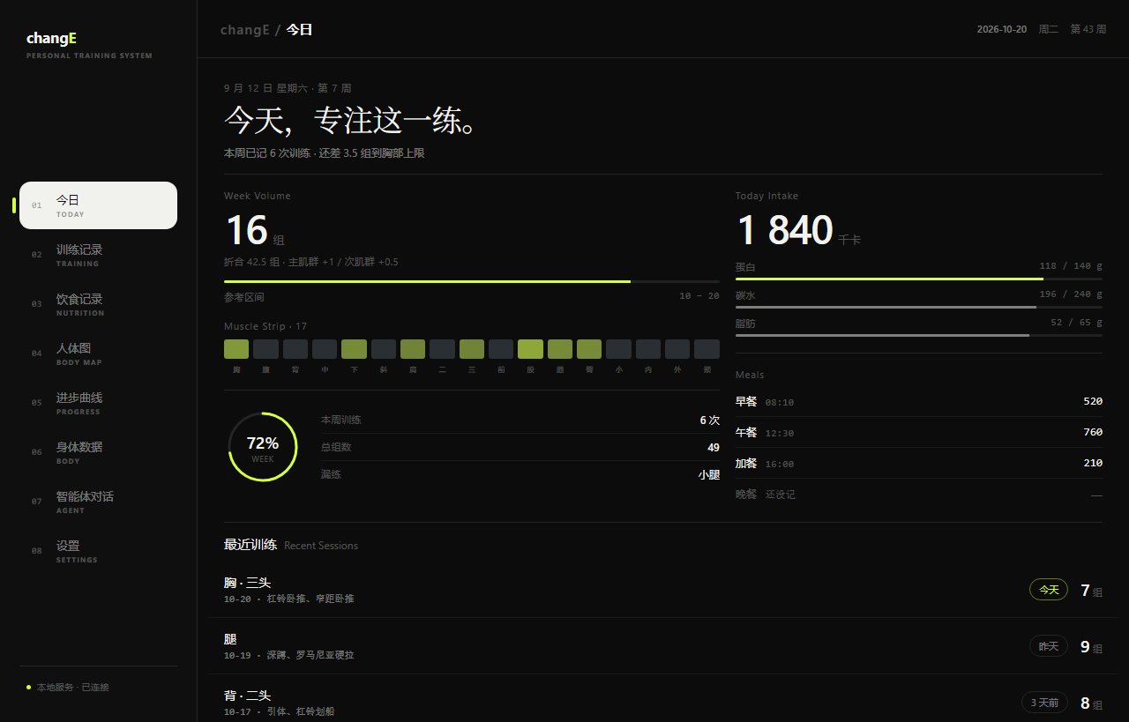
界面原型 · 01 / 07
今日
一张卡回答「这周练够了吗」，另一张回答「今天吃够了吗」。
这一页在解决什么
1
17 格热力条 = 17 块肌群，红得越深本周练得越多
2
容量同时给「16 组」与「折合 42.5 组」两个口径
3
最近训练与本周小结共用一个卡，不留空白
离这个原型还差什么
首页现在只有一张 VolumePanel（17 行文字），热力条与小结条都还没有。
3 / 10

Slide 4
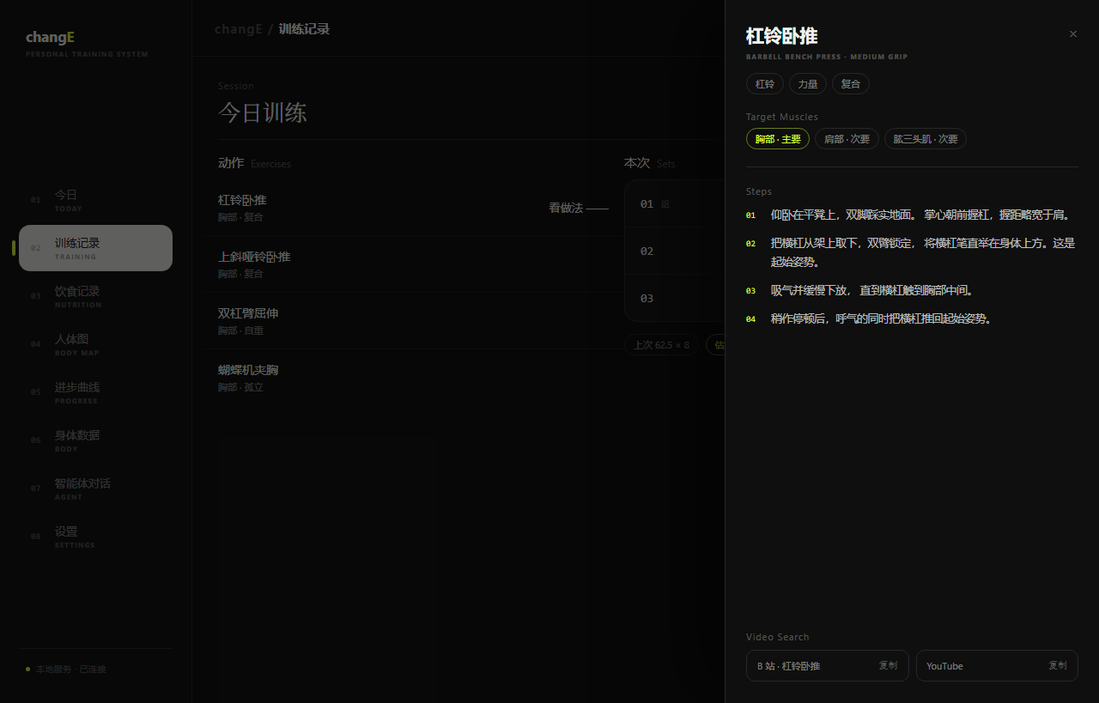
界面原型 · 02 / 07
训练记录
选肌群 → 选动作 → 填组。点「看做法」开抽屉，不离开这一页。
这一页在解决什么
1
抽屉里的分步做法用序号圆点，段数就是步骤数
2
已填的组在抽屉打开时原样保留
3
两个搜索链接可复制，不在应用里播视频
离这个原型还差什么
抽屉已经实现了。缺的是「上次成绩」提示与按使用频率排序。
4 / 10

Slide 5
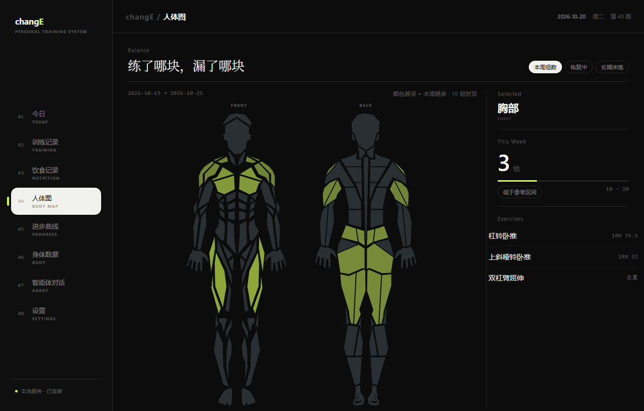
界面原型 · 03 / 07
人体图
训练均衡度仪表盘：哪块练多了、哪块漏了，一眼看出来。
这一页在解决什么
1
正面 + 背面，89 个区域真实 SVG
2
点一块 → 右侧给该肌群的容量与动作
3
三种口径：本周组数 / 恢复中 / 长期未练
离这个原型还差什么
已经实现了。缺的是把 17 格热力条也用上（首页还没用），以及「恢复中」的加权口径。
5 / 10

Slide 6
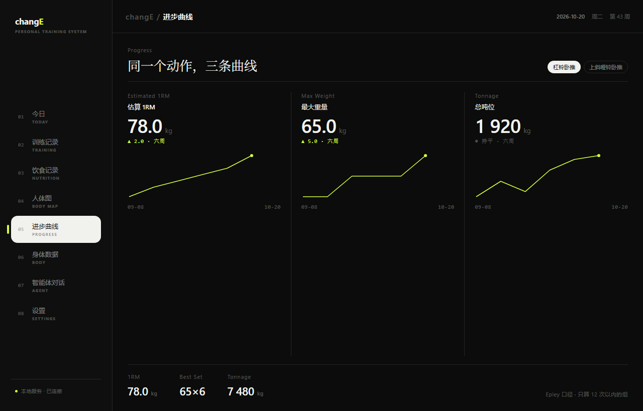
界面原型 · 04 / 07
进步曲线
同一个动作三条曲线分开画 —— 量纲不同，叠在一起会互相压平。
这一页在解决什么
1
估算 1RM / 最大重量 / 总吨位，各一张小图
2
每张带大数字与六周变化
3
只算 12 次以内的组，算不出的日子折线断开
离这个原型还差什么
三条曲线已经实现了。缺的是大数字与「六周变化」那句话。
6 / 10

Slide 7
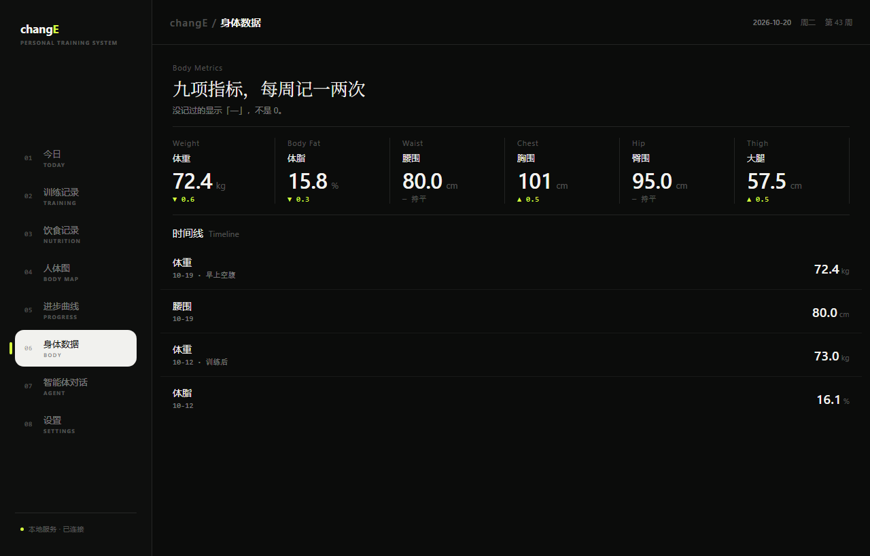
界面原型 · 05 / 07
身体数据
九项指标，每周记一两次就够。没记过显示「—」，不是 0。
这一页在解决什么
1
九张当前值卡 + 时间线，一屏看完
2
变化用 ▲▼ 与颜色，持平用「—」
3
录入只管「值 + 日期 + 备注」，单位按类型自动
离这个原型还差什么
当前值卡与时间线已经实现了。缺的是与「上一次」比较算出来的 ▲▼。
7 / 10

Slide 8
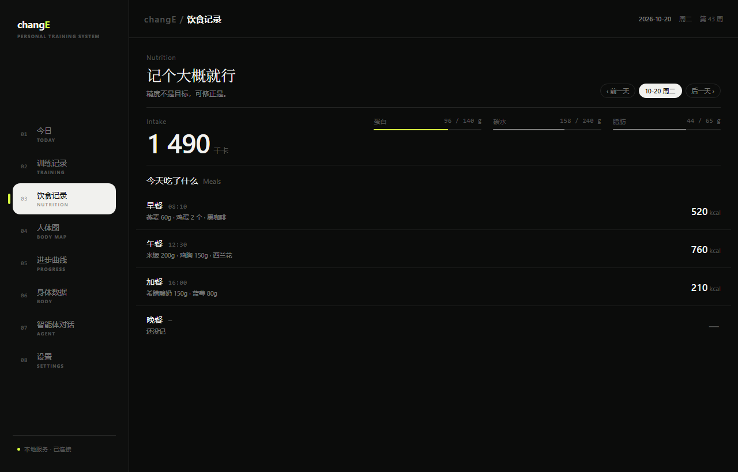
界面原型 · 06 / 07
饮食记录
记个大概就行 —— 精度不是目标，可修正是。
这一页在解决什么
1
今日总热量 + 三段宏量条
2
按餐次分组，没记的餐留一行「还没记」
3
数值是手工近似，界面里不假装权威
离这个原型还差什么
总量与餐次已经实现了。缺的是三段宏量条，以及「没记的那一餐」也要占一行。
8 / 10

Slide 9
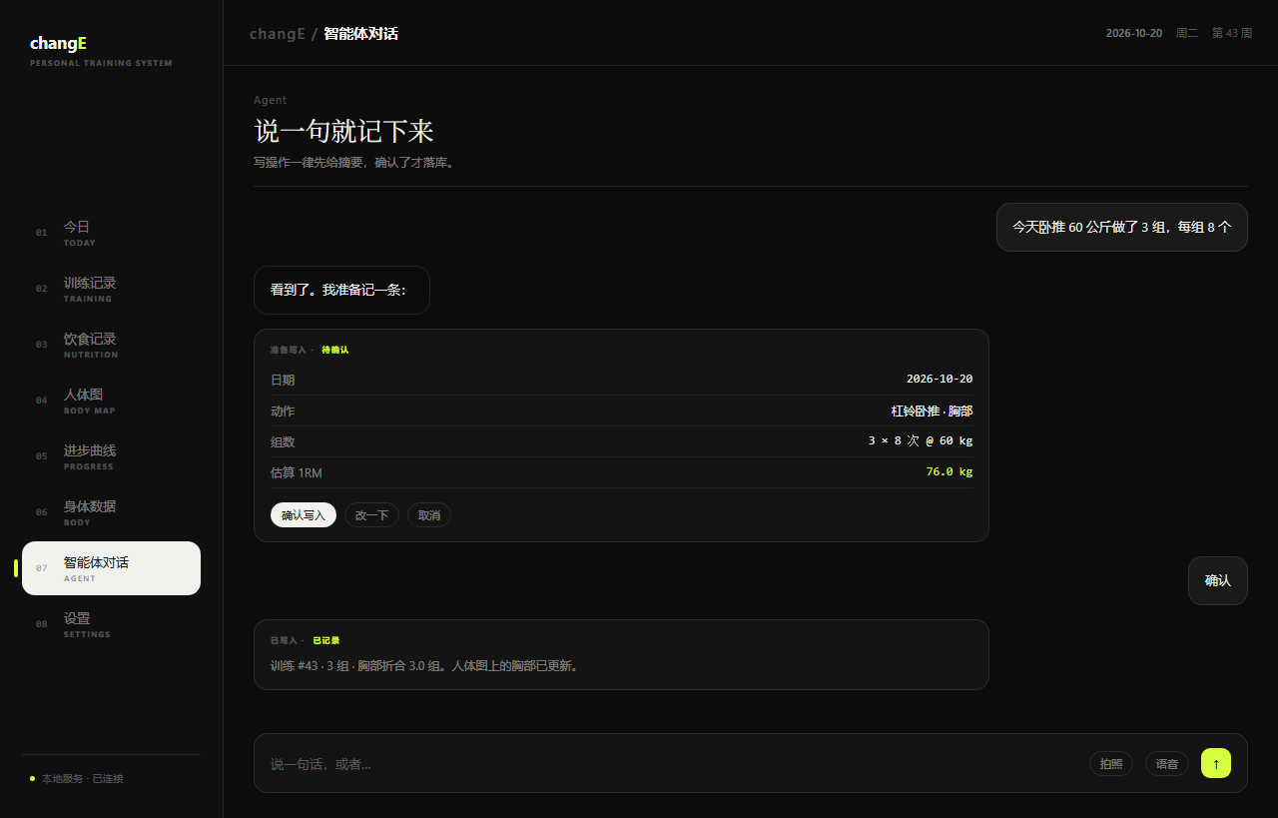
界面原型 · 07 / 07
智能体对话
说一句就记下来。写操作一律先给摘要，确认了才落库。
这一页在解决什么
1
工具调用单独一张卡：准备写入 / 已写入
2
确认前能看到每一行将写入什么
3
拍照与语音留了入口（下一阶段接）
离这个原型还差什么
这一页还没有（计划 5）。它是目标形态，不是现状。
9 / 10

Slide 10
落地
这套语言怎么落地
不需要重写界面。三步，每步都能单独验、单独回退。
第一步 · 加层级
第二步 · 让数字变大
第三步 · 加微型图
· theme.css 补 --surface / --raised / --line-hi
· 所有卡片换成三级表面 + 顶部 1px 高光
· 不动布局，只换表面
· 抽一个 <Stat>：46pt 等宽数字 + 15pt 单位
· 首页的容量、饮食的热量先换
· 改变「一眼先看到什么」
· 17 格热力条（数据已在 /api/volume/weekly）
· 三段宏量条、sparkline
· 每加一张图都要有对应空态
每步怎么验
打开今日页，卡片之间能看出层级差；改动里 grep 不到新的 #hex 字面量。
首页第一眼看到的是数字而不是标题；远看仍读得出「16 组」。
录一次训练后热力条有颜色；0 组时是灰的，而不是从图上消失。
七张界面里五张已经能在这个 exe 里点到；人体图的着色要先录一次训练才看得见。
本 deck 的 7 张界面是 HTML 一比一渲染（真实 SVG、真实排版），不是手绘示意图；幻灯片自身的文字与色板是 PPT 原生对象。
10 / 10

